Slide 1
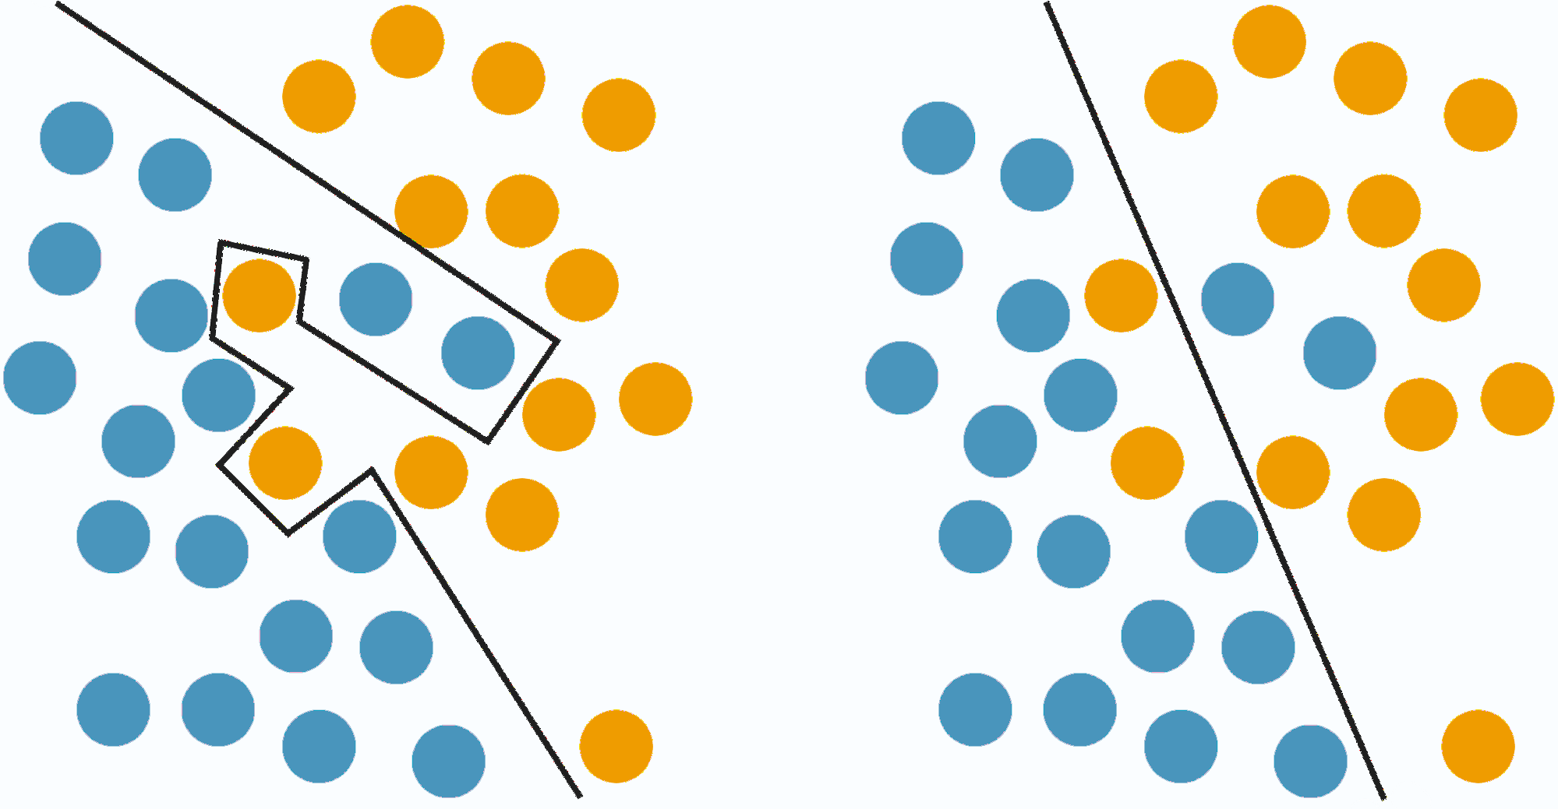
Algoritmo K-means
Prof. Dr. Diego Bruno
Education Tech Lead na DIO Doutor em Robótica e Machine Learning pelo ICMC-USP

Slide 2

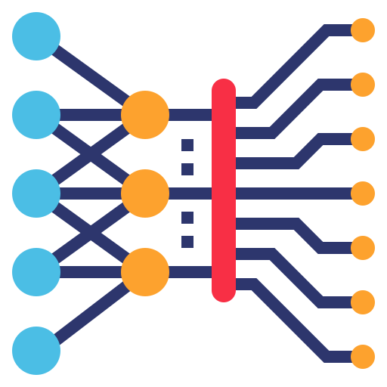
K-means
Prof. Dr. Diego Bruno
Machine Learning

Slide 3
.
Classificação x Clustering

Slide 4
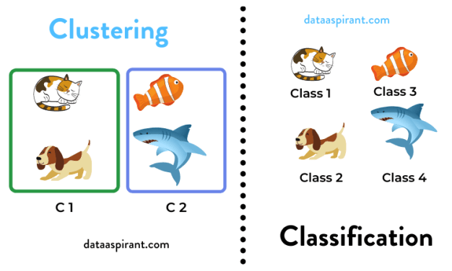
.
Classificação x Clustering

Slide 5
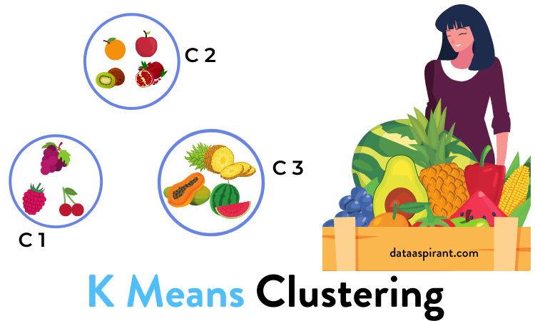
.
Classificação x Clustering

Slide 6
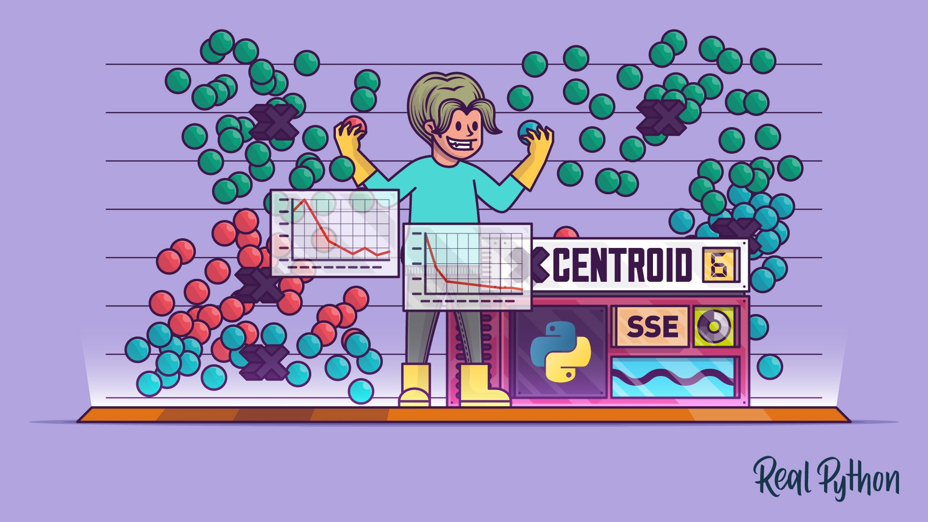
.
Classificação x Clustering

Slide 7
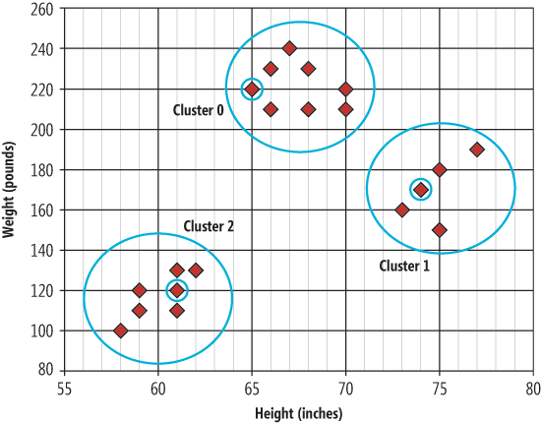
.
Algoritmo K-means
1. Primeiro, preciso definir um ‘K’, ou seja, um número de clusters.
2. Depois, preciso definir, aleatoriamente, um centroide para cada cluster.
3. O próximo passo é calcular, para cada
ponto, o centroide de menor distância.

Slide 8
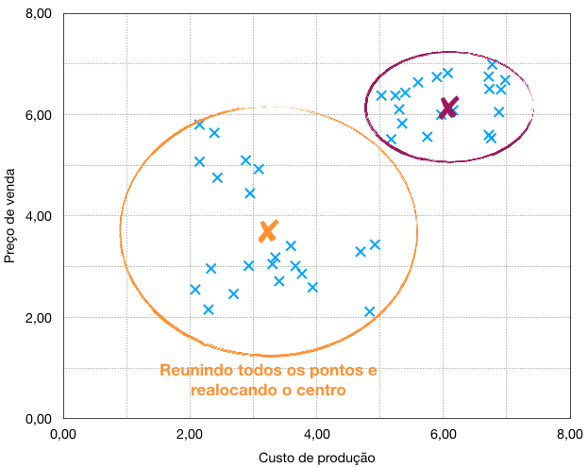
.
Algoritmo K-means
4. Agora, devo reposicionar o centroide. A nova posição do centroide deve ser a média da posição de todos os pontos do cluster.
5. Os dois últimos passos são repetidos,
iterativamente, até obtermos a posição
ideal dos centroides.

Slide 9
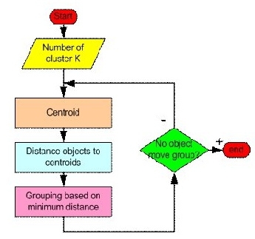
.
Algoritmo K-means

Slide 10
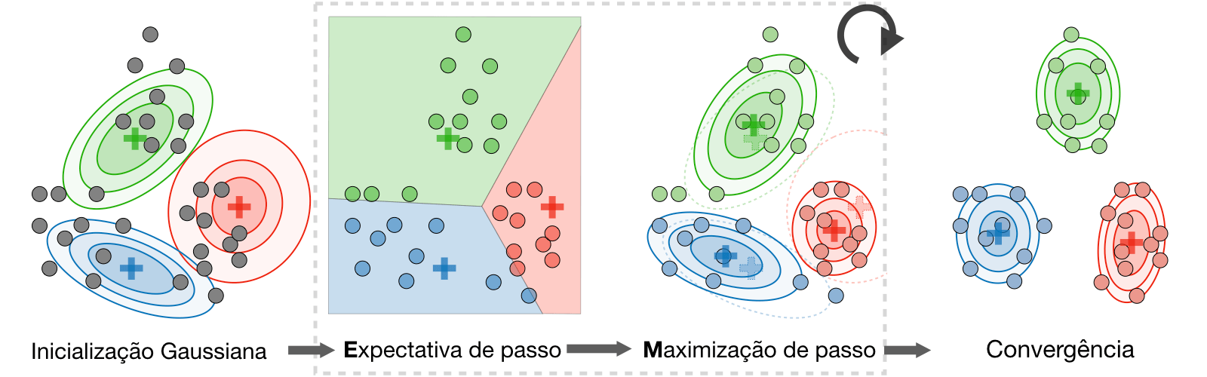
Funcionamento do algoritmo.
Comportamento

Slide 11
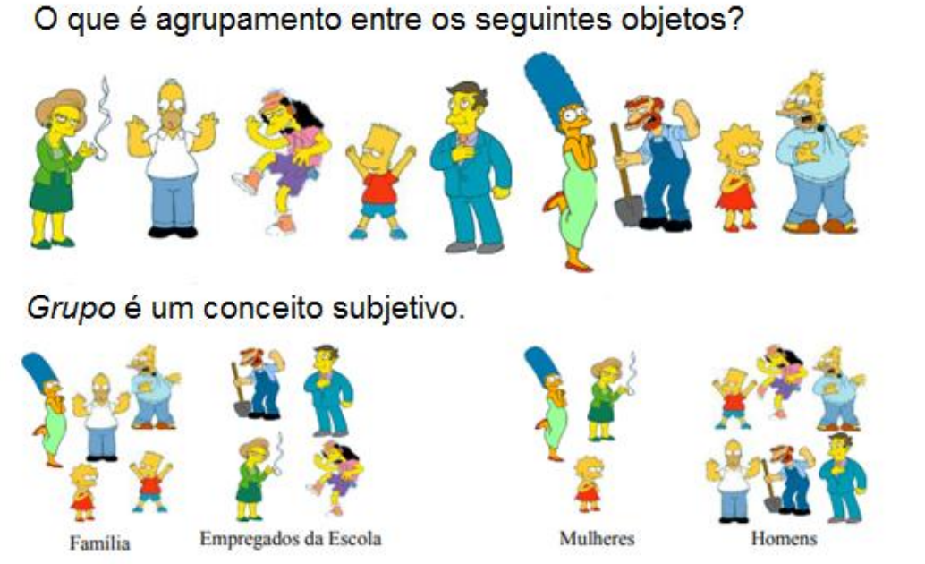
Funcionamento do algoritmo.
Agrupamentos

Slide 12
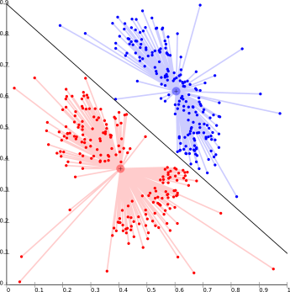
Cálculo da característica de cada amostra.
Comportamento

Slide 13
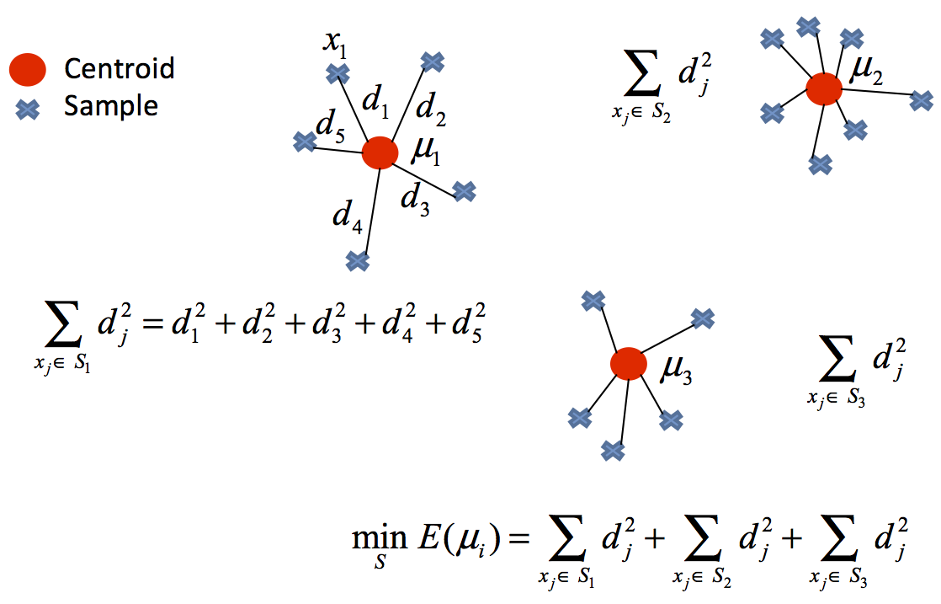
Funcionamento do algoritmo.
Comportamento na prática

Slide 14
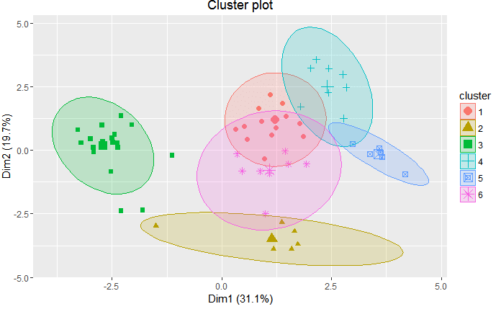
Funcionamento do algoritmo.
Comportamento na prática

Slide 15
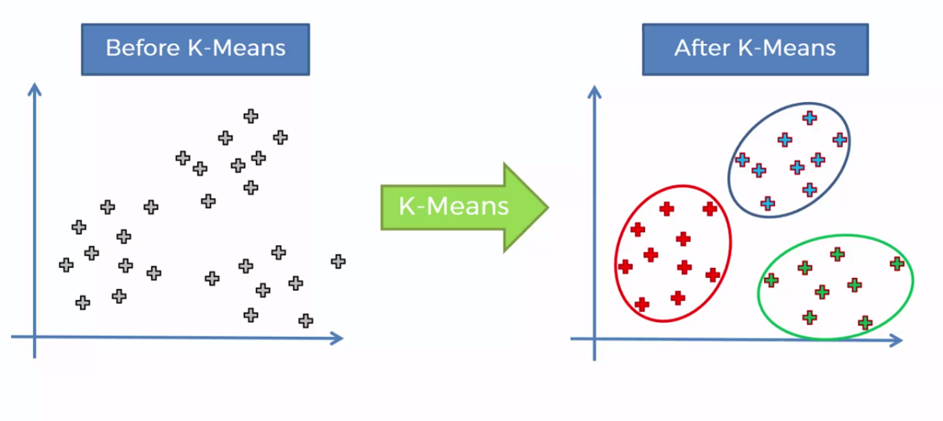
Funcionamento do algoritmo.
Algoritmo K-means

Slide 16
Quando aplicar?
O melhor momento para usar a aprendizagem não supervisionada é quando não há dados pré-existentes sobre os resultados preferidos.
O aprendizado não supervisionado pode identificar recursos que podem ser úteis na categorização de conjuntos de dados desconhecidos.

Slide 17
Obrigado!
Machine Learning
Prof. Dr. Diego Bruno

